Slide 1
GÊNEROS TEXTUAIS
PROFª SOLANGE LARA

Slide 2
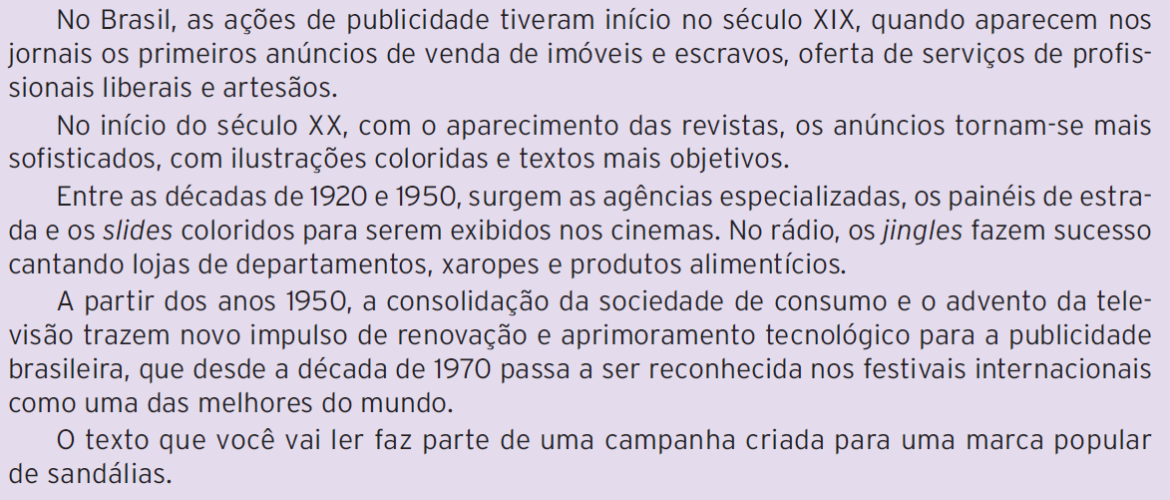
ANÚNCIOS PUBLICITÁRIOS

Slide 3
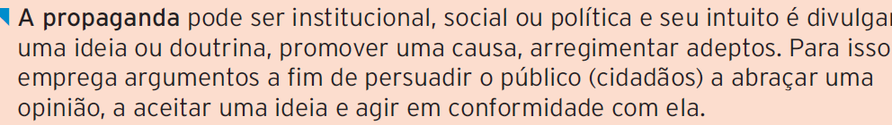
PROPAGANDA

Slide 4
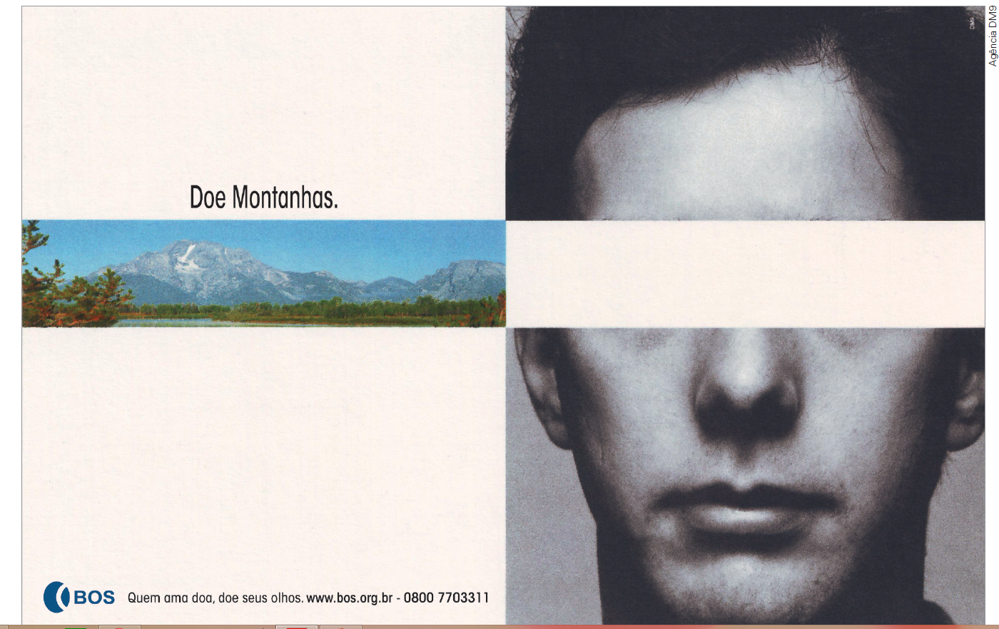
PROPAGANDA

Slide 5
ANÚNCIO PUBLICITÁRIO
O leitor presumido pelo anunciante é sempre alguém que pertence a um grupo que possa ter interesse naquilo que está sendo oferecido.
No anúncio é possível observar os seguintes elementos: imagem, texto verbal, identificação do produto ou marca, logotipo e slogan.
Utilização de frases concisas e objetivas;
Vocabulário adequado ao público;
Frases fáceis de memorizar;
Jogo de ideias ou palavras.
Anúncio é um texto persuasivo, composto de imagem e texto verbal, que visa convencer o leitor a consumir um produto ou a aderir a uma iniciativa.

Slide 6

EXEMPLOS DE ANÚNCIOS PUBLICITÁRIOS
Observem que o objetivo do anúncio acima é conscientizar a população a respeito do combate ao mosquito da dengue, ratificando sua função social. Percebam que ele é composto, basicamente, por uma imagem (linguagem não verbal) e por palavras (linguagem verbal), que se combinam e criam uma mensagem clara e direta.
Além disso, o uso de verbos no modo imperativo (“Não deixe”) e a presença de pronomes de terceira pessoa (“sua”) marcam um direcionamento ao receptor – a chamada interlocução. Tais recursos confirmam a predominância da função apelativa da linguagem.

Slide 7

EXEMPLOS DE ANÚNCIOS PUBLICITÁRIOS
A peça publicitária acima da Rede de hortifrutigranjeiros Hortifruti utiliza-se de um jogo de palavras envolvendo o nome do filme “Tropa de Elite” e uma das famosas falas do longa brasileiro “Pede pra sair”.

Slide 8

EXEMPLOS DE ANÚNCIOS PUBLICITÁRIOS
O anúncio, destinado a gestantes, faz referência a um famoso dito popular “ter o rei na barriga” para mostrar que uma mãe faria o que fosse necessário para agradar seu “rei”, ou seja, seu filho, oferecendo a ele produtos de qualidade da marca “Lillo”. Para que essa mensagem seja decodificada corretamente, é preciso uma cultura geral por parte do receptor, ou seja, um conhecimento prévio do dito popular.
Além disso, observamos a multiplicidade de sentidos, ou seja, a polissemia, envolvida no vocábulo “rei”. O vocábulo em questão varia desde a significação literal “vossa majestade”, a sinônimo de “filho”, “figura mais importante”, “soberano”.

Slide 9
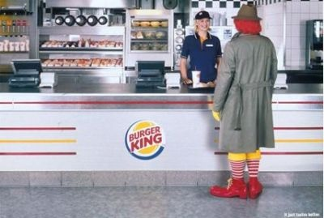
EXEMPLOS DE ANÚNCIOS PUBLICITÁRIOS
Um olhar mais apurado e a nítida referência ao palhaço Ronald McDonald, famoso personagem da marca concorrente. De forma bem humorada, sem precisar explicar ou escrever algo, o anúncio acima da marca “Burger King” mostra de maneira criativa a até então superioridade em relação à concorrência. Brilhante!

Slide 10
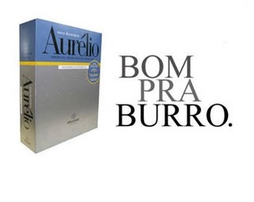
EXEMPLOS DE ANÚNCIOS PUBLICITÁRIOS
Observem como a ambiguidade, ou seja, o duplo sentido é utilizado no caso acima para intensificar o conceito proposto pelo dicionário Aurélio. “Bom pra burro” pode significar “muito bom” ou ainda fazer referência àqueles considerados “burros”, “desconhecedores” de determinadas palavras.

Slide 11

EXEMPLOS DE ANÚNCIOS PUBLICITÁRIOS
SLOGAN: frase de efeito, geralmente curta e de fácil absorção pelo público-alvo, responsável pela propagação de determinado produto.
Exemplo: “Tomou doril, a dor sumiu”.

Slide 12
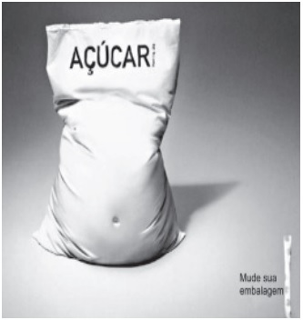
EXEMPLOS DE ANÚNCIOS PUBLICITÁRIOS
O texto é uma propaganda de um adoçante que tem o seguinte mote: “Mude sua embalagem”. A estratégia que o autor utiliza para o convencimento do leitor baseia-se no emprego de recursos expressivos, verbais e não verbais, com vistas a:
a) ridicularizar a forma física do possível cliente do produto anunciado, aconselhando-o a uma busca de mudanças estéticas.
b) enfatizar a tendência da sociedade contemporânea e buscar hábitos alimentares saudáveis, reforçando tal postura.
c) criticar o consumo excessivo de produtos industrializados por parte da população, propondo a redução desse consumo.
d) associar o vocábulo “açúcar” à imagem do corpo fora de forma, sugerindo a substituição desse produto pelo adoçante.
e) relacionar a imagem do saco de açúcar a um corpo humano que não desenvolve atividades físicas, incentivando a prática esportiva.

Slide 13
PARA SABER MAIS
Polissemia: A palavra "vela" é um dos exemplos de polissemia. Ela pode significar a vela de um barco; a vela feita de cera que serve para iluminar ou pode ser a conjugação do verbo velar, que significa estar vigilante.
Função Apelativa: A função apelativa é usada quando o objetivo da transmissão da mensagem é persuadir o receptor. Uma característica típica da função apelativa: verbos empregados no modo imperativo (fuja, escolha, procure) e pronomes na 2ª ou na 3ª pessoas (o seu agente de viagens).

Slide 14
PARA SABER MAIS
Intertextualidade: acontece quando há uma referência explícita ou implícita de um texto em outro. Também pode ocorrer com outras formas além do texto, música, pintura, filme, novela etc.
Provérbios populares
“Uma boa noite de sono combate os males” “Quem espera sempre alcança” “Faça o que eu digo, não faça o que eu faço" “Pense, antes de agir” “Devagar se vai longe” “Quem semeia vento, colhe tempestade”Bom Conselho
Canção de Chico Buarque“
Ouça um bom conselho Que eu lhe dou de graça Inútil dormir que a dor não passa Espere sentado Ou você se cansa Está provado, quem espera nunca alcança Venha, meu amigo Deixe esse regaço Brinque com meu fogo Venha se queimar Faça como eu digo Faça como eu faço Aja duas vezes antes de pensar Corro atrás do tempo Vim de não sei onde Devagar é que não se vai longe Eu semeio vento na minha cidade Vou pra rua e bebo a tempestade (Chico Buarque, 1972)

Slide 15
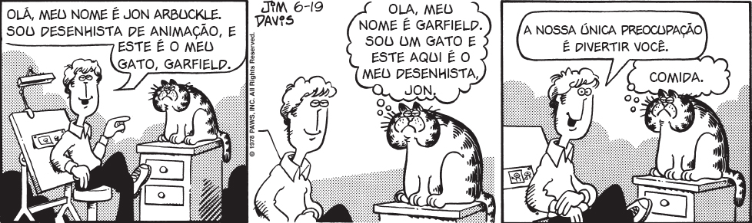
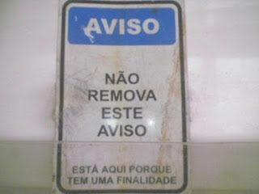
METALINGUAGEM
A "metalinguagem" nada mais é do que usar um tipo de linguagem para falar dela própria. Ou seja: um filme sobre um filme, um livro sobre um livro, uma música sobre uma música, uma pintura com a imagem de alguém pintando.

Slide 16
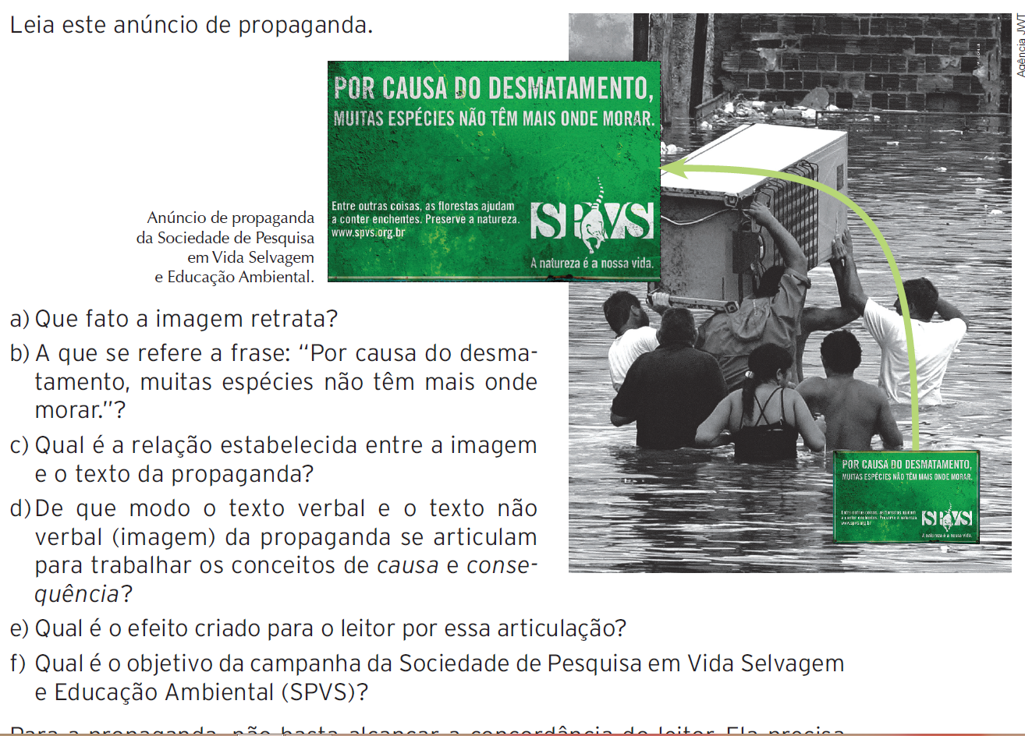
EXERCÍCIO

